Slide 1
软件初级设计实作
答辩小组成员：宁梓舒、曾荣豪、李伟健
所属班级：2107

Slide 2
作品摘要
本次软件初级设计实作中，我们小组的作品为坦克大战，通过小组合作完成了“坦克大战”中的基本功能，例如：敌人移动与开火、玩家的移动与开火、地图的加载、模型间的碰撞检测等等。
同时小组中每个人对“坦克大战”均进行了功能拓展，如：通过配置文件修改敌人、玩家、地图，主界面与游戏界面的切换，敌人血量、名字的UI显示，多人联机相互对战等等。

Slide 3
目录
01.
界面切换与配置修改
04.
致谢
主界面与游戏界面的切换 | 配置文件修改参数
02.
敌人AI与UI
敌人AI | 血条 | 名字
03.
多人联机对战
服务器客户端模式 | 多人对战

Slide 4
01.
界面切换与配置修改
主界面与游戏界面的切换 | 配置文件修改参数

Slide 5
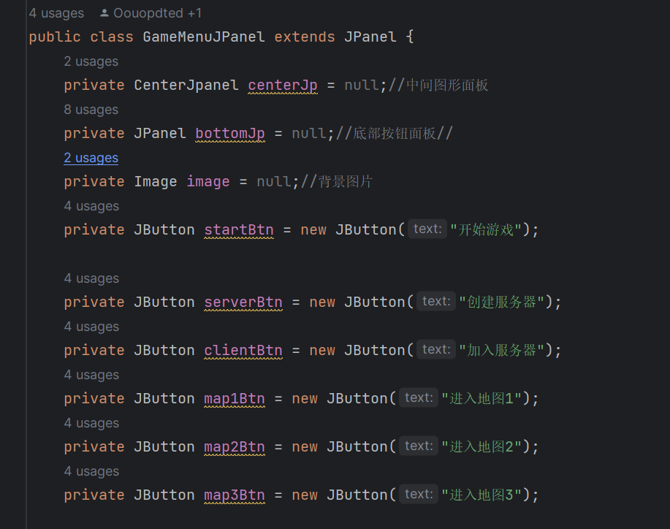
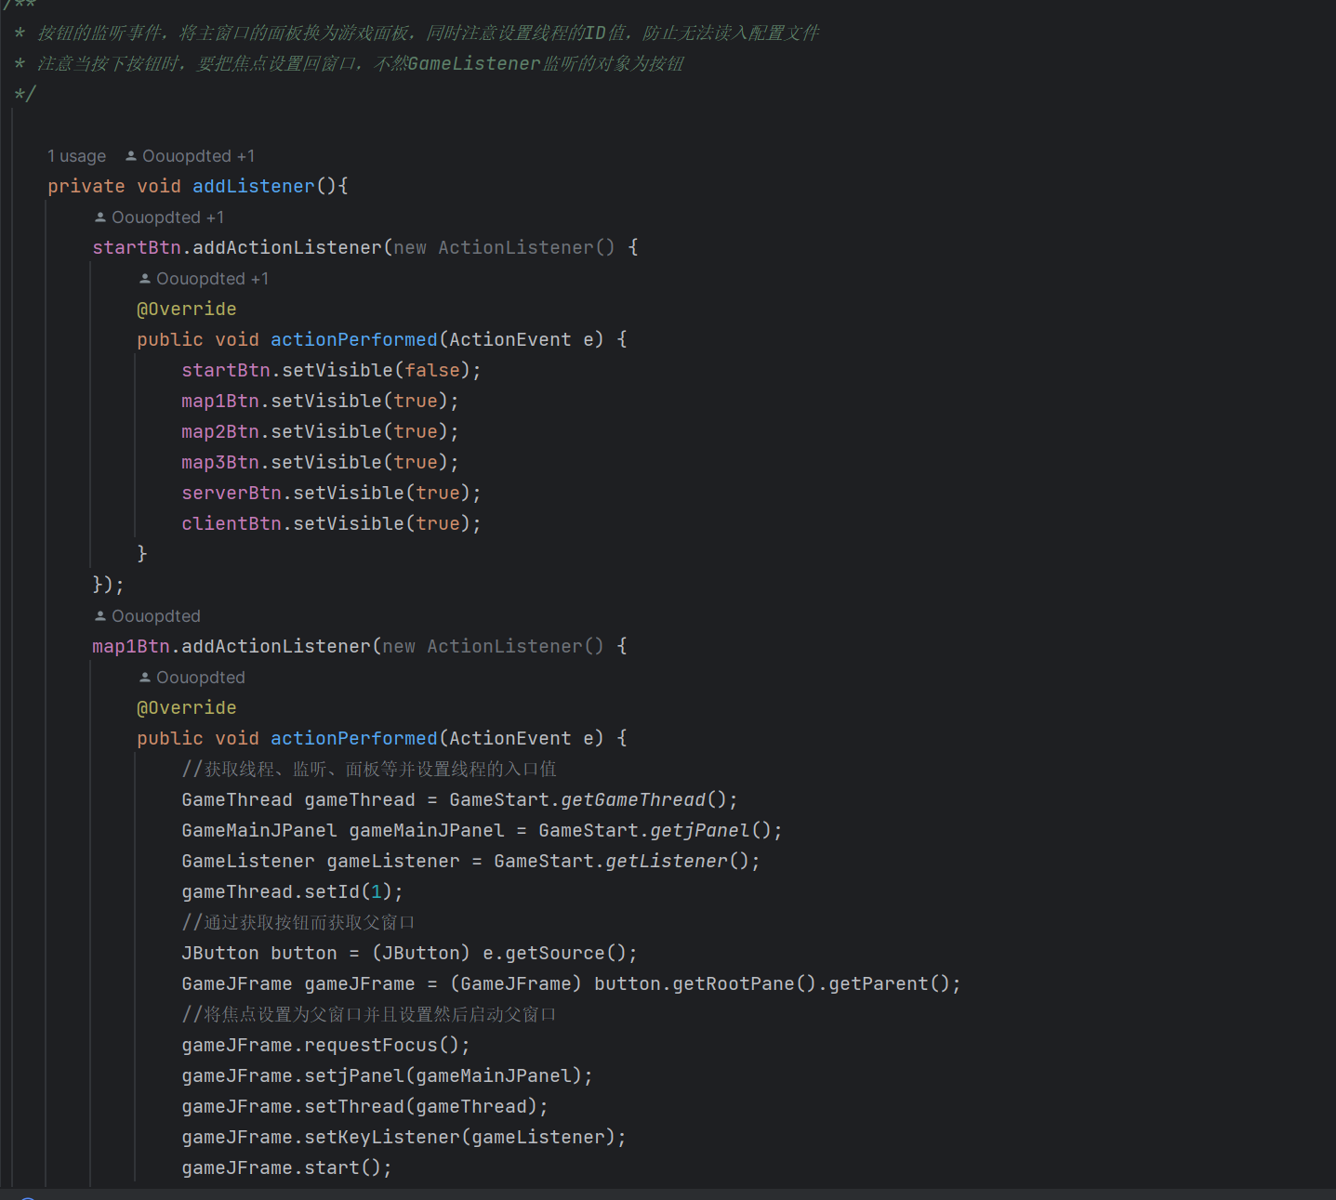
主界面与游戏界面切换
面板搭建
按钮事件
主界面由中间的背景图片面板与底部的按钮面板构成，并采用BorderLayout的布局放置两块面板
按钮的注册事件中包含对主线程的入口值设置与监听对象的改变，不同的按钮跳往不同的游戏界面

Slide 6
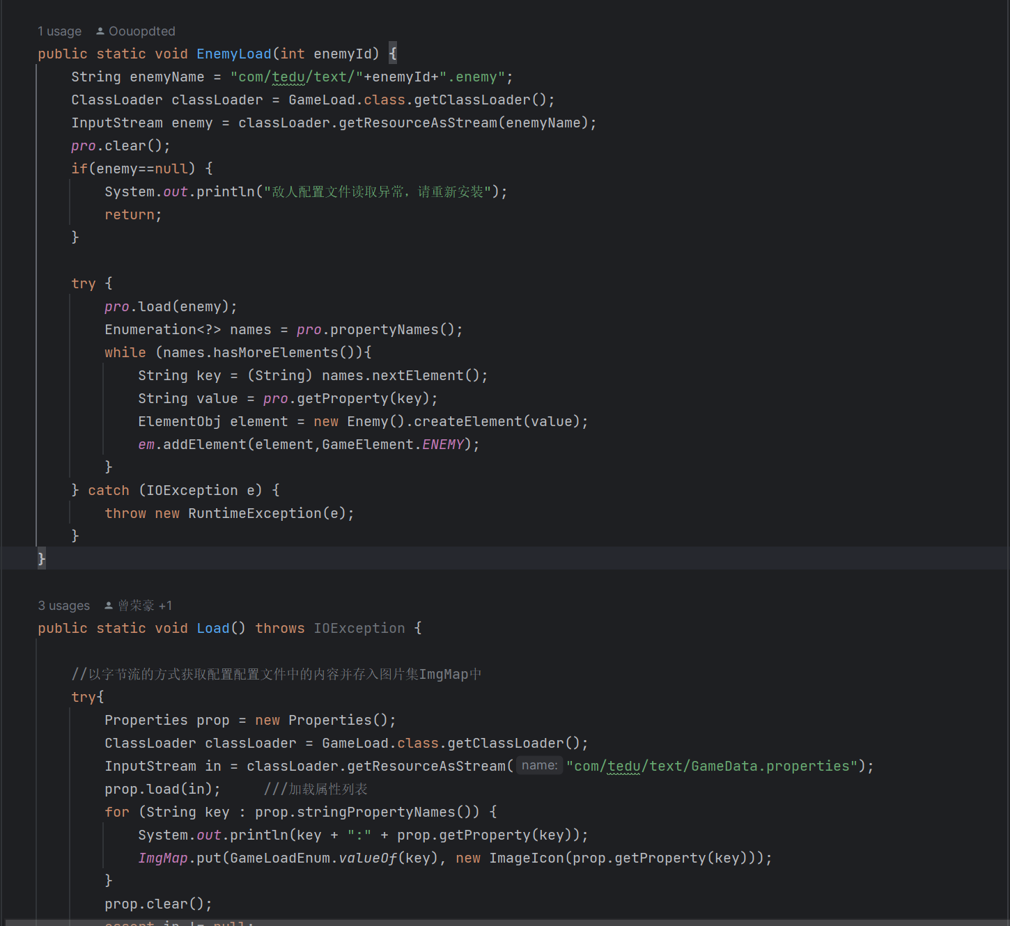
配置文件修改参数
GameLoad类分离
类的逻辑：
首先在静态方法Load()中通过IO流的方式加载游戏所需的所有图片资源，然后在PlayLoad()、EnemyLoad()、MapLoad()的方法中同样通过IO流以获取传入参数所对应的配置文件中各个对象的属性值，例如：大小、出生坐标、初始朝向等。

Slide 7
02.
多人联机对战
服务器客户端模式 | 多人对战

Slide 8
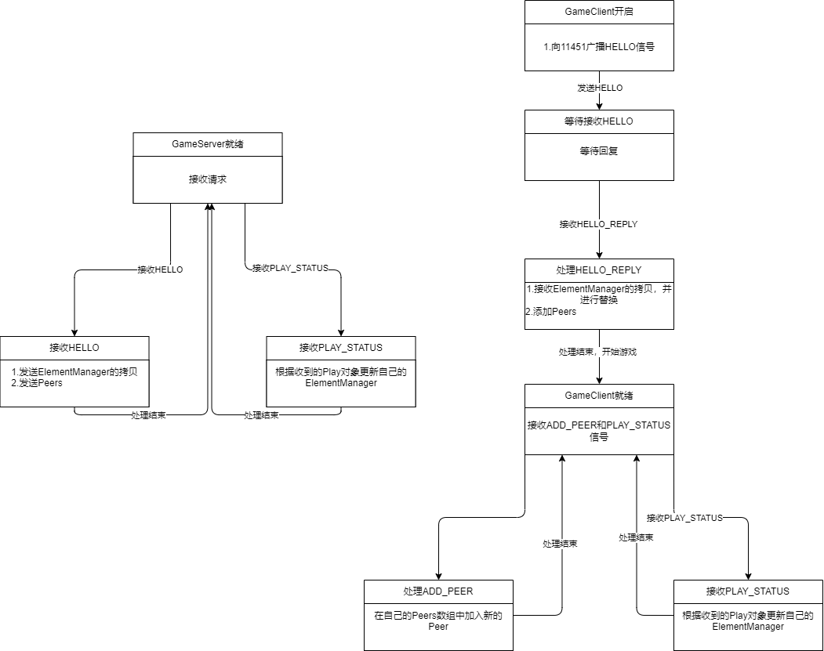
概括
坦克大战中，当玩家按下或松开方向键或空格键时，坦克的状态会发生改变，根据一个时刻的状态，我们可以按照相同的处理方法，演化出相同的结果，因此，只需在玩家的Play对象状态发生改变时，向所有的其他玩家发送状态更新信号就可以保证游戏的全局的同步性，这是联机模块的假设和实现方法。
此联机模块使用UDP协议交互，游戏数据的交换是快速的，小量的，使用UDP协议可以保证了数据传输的及时到达，最小化数据冗余。这个模块的模型是P2P模型，他假设所有玩家都在同一个局域网中。
在联机模块中，我自行定义了一套协议，保证数据正常交互。
右图是联机模块的状态机图，此图描述了基本的框架。首先，GameServer会开启，等待接收两个信息，一个是来自GameClient的HELLO信号，收到此信号后，服务器端会将ElementManager和所有Peer拷贝一份，其中Peer是同时进行游戏的玩家，通过IP和端口号保存其他玩家，然后夹在HELLO_REPLY信号中发给Client，同时Server向所有的其他Peer发送一个ADD_PEER信号，此Client收到HELLO_REPLY信号以后，就进入了就绪状态。此为GameClient开始阶段的工作。
在Client和Server就绪状态时，会收到两种信号，其中一种是ADD_PEER信号，此信号收到后会在自己的Peers数组中增加一个Peer。第二种是PLAY_STATUS信号，此信号表明其他Peer的状态正在改变，可以同时为Server和Client收到，Server和Client根据此信息更新对应的Play对象的状态。
当玩家按下按键后，会将修改后的状态向全部Peer广播，其他Peer收到后会进行处理并更新相应的状态。

Slide 9
代码细节
GameServer文件，主要的工作是处理HELLO信号，在这个Server线程运行后，会开放一个11451端口，其他Client会向这个端口交互。具体的逻辑在Task中处理，这个模块还使用了线程池，所有的信号都会使用线程池处理，防止阻塞Server和Client所处的线程。
GameClient文件，主要的工作是在开启的时候，不间断地向255.255.255.255广播HELLO信号，并同时等待HELLO_REPLY，收到以后，就会进行初始化工作，并可以开始广播PLAY_STATUS信号，和接收ADD_PEER信号

Slide 10
03.
敌人AI与UI
敌人AI | 血条 | 名字

Slide 11
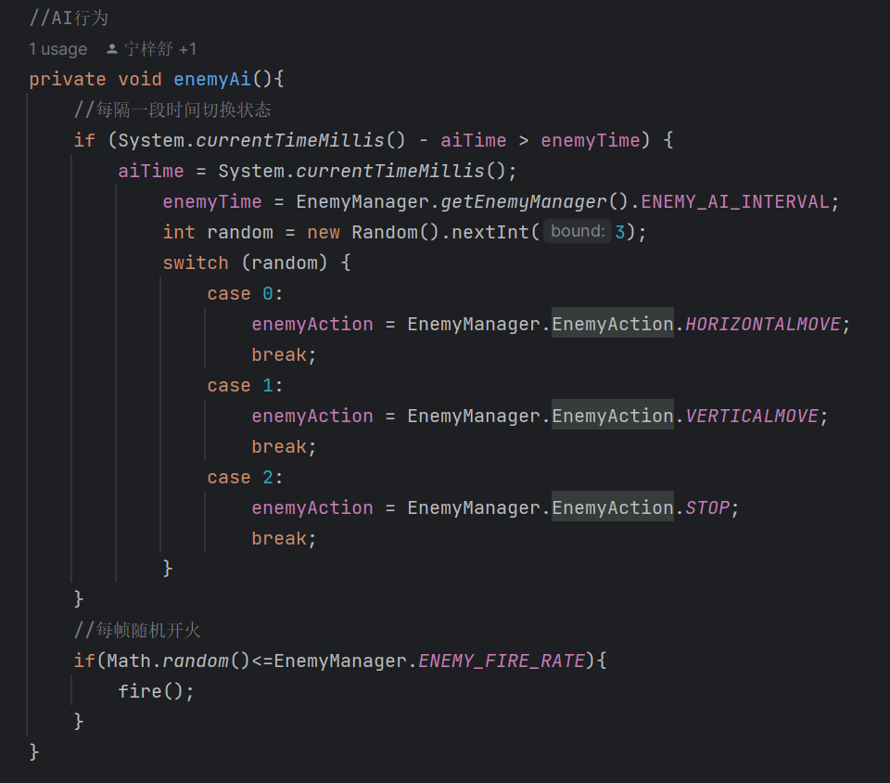
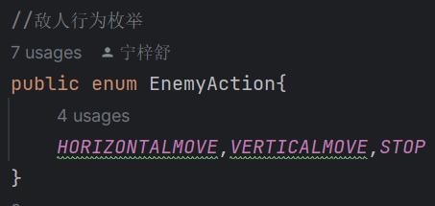
敌人AI
三种状态
随机切换
敌人共有“水平行动”、“垂直运动”、“停止”三种状态
每隔一段时间随机切换状态

Slide 12
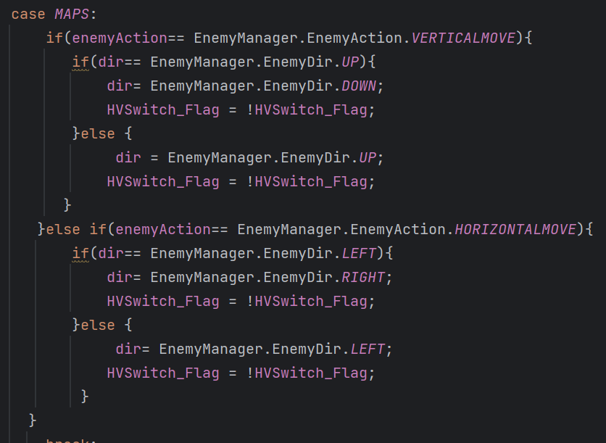
敌人AI
碰到地图转换方向

Slide 13
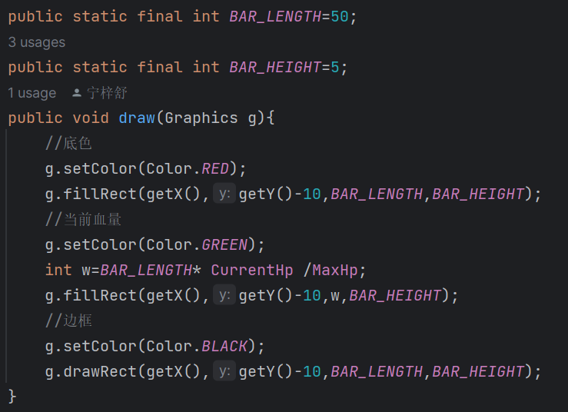
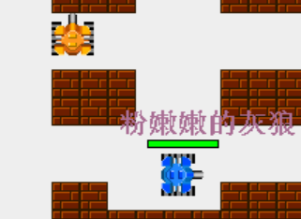
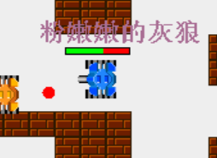
血条
通过记录当前血量和最大血量绘出血条

Slide 14
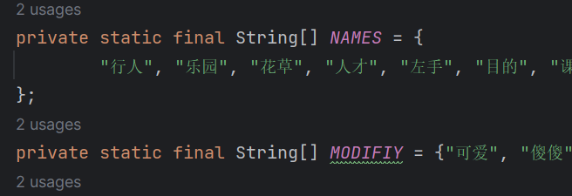
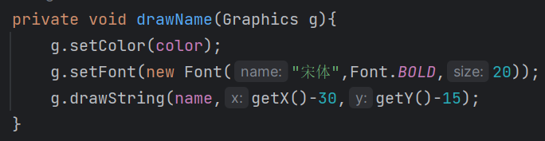
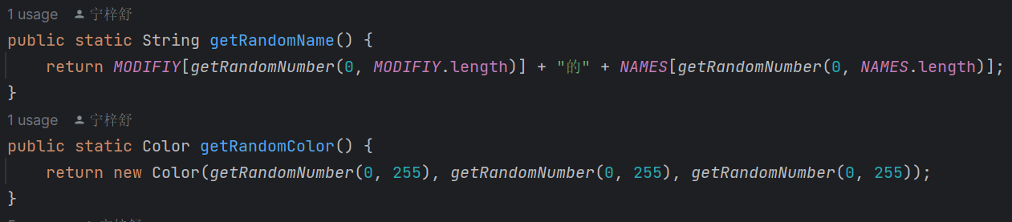
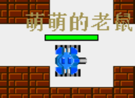

名字
1.两个数组分别存储名词和形容词
3.绘制名字
2.随机组合名词+“的”+形容词，随机颜色

Slide 15
04.
致谢

Slide 16
致谢
1、向在软件初级设计实作课中辅导的老师致以感谢
2、对小组中每位参与的成员致以感谢
3、感谢答辩过程中各位同学与老师的悉心聆听与耐心指导
答辩小组成员：宁梓舒、曾荣豪、李伟健
所属班级：2107

